Slide 1


Slide 2

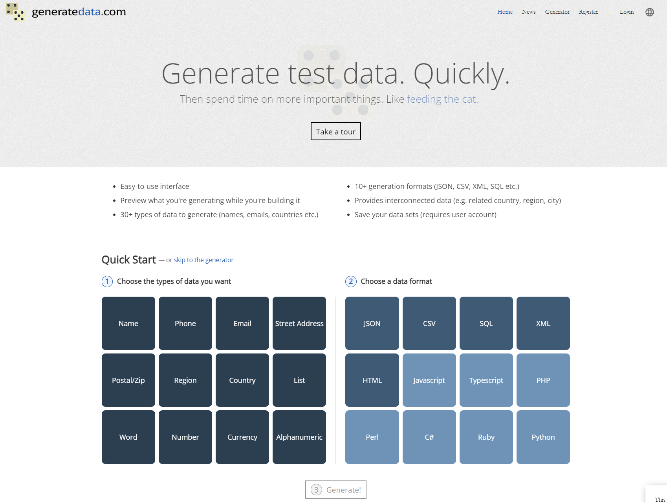
메인 페이지
가. 회원가입 버튼이 있다.
나. 로그인 버튼이 있다.
다. 가장 많이 사용하는 DB타입과 출력형식이 타일 모양으로 구분되어 있음
1) DB타입은 다수 선택 가능하며 출력형식은 1개만 선택 가능
2) Generate 이라는 버튼을 누르면 해당 형식을 받아 더미데이터 생성 사이트로 이동
LOGO
About Us 회원가입 로그인
Generate Dummy Data whatever you want!

Slide 3


회원가입 페이지
가. 모든 정보는 필수로 입력되어야 한다.
나. 아이디, 닉네임은 중복체크를 해야한다.
다. 비밀번호는 비밀번호 확인까지 완료해야하며 영문 + 숫자 + 특수문자 8자리 이상 입력
라. 아이디(이메일), 비밀번호, 닉네임(별칭)을 받는다.
LOGO
About Us 회원가입 로그인
Sign Up
Username
중복확인
ID (Email)
이메일 인증
Password
영문 + 숫자 + 특수문자 8자리 이상
Password Check
중복확인
Sign Up!

Slide 4
회원가입 페이지
마. 아이디(이메일)로 랜덤한 숫자 7자리를 보내 개인 인증을 한다.
바. 정보 및 인증이 완료되면 회원가입 버튼이 활성화된다.
사. 가입이 완료되면 로그인 페이지로 이동한다.
※ 가용하다면 네이버, 구글, 카카오 인증을 통한 회원가입 가능하도록
LOGO
About Us 회원가입 로그인
Sign Up
Username
중복확인
ID (Email)
이메일 인증
Password
영문 + 숫자 + 특수문자 8자리 이상
Password Check
중복확인
Sign Up!

Slide 5



로그인 페이지
가. 모든 정보는 필수로 입력되어야 한다.
나. 아이디, 닉네임은 중복체크를 해야한다.
다. 비밀번호는 비밀번호 확인까지 완료해야하며 영문 + 숫자 + 특수문자 8자리 이상 입력
라. 아이디(이메일), 비밀번호, 닉네임(별칭)을 받는다.
LOGO
About Us 회원가입 로그인
Generate Dummy Data whatever you want!
Sign In
Username
Password
Forget password?
Sign In!

Slide 6
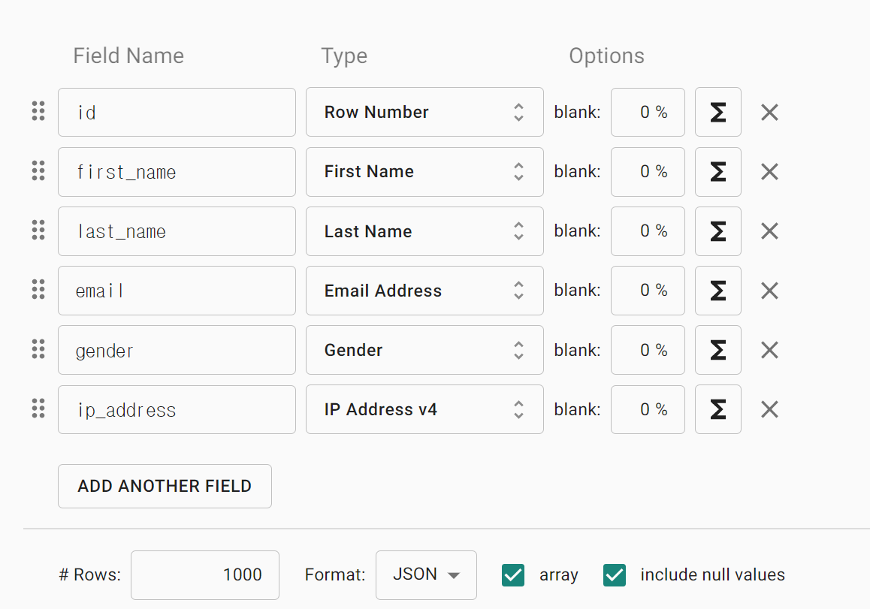
더미데이터 생성 페이지
가. 컬러명, 타입, 옵션으로 구분되어 있다
나. 컬럼명에는 해당정보에 이름을 적어 놓는다.
LOGO
About Us 로그아웃

Slide 7
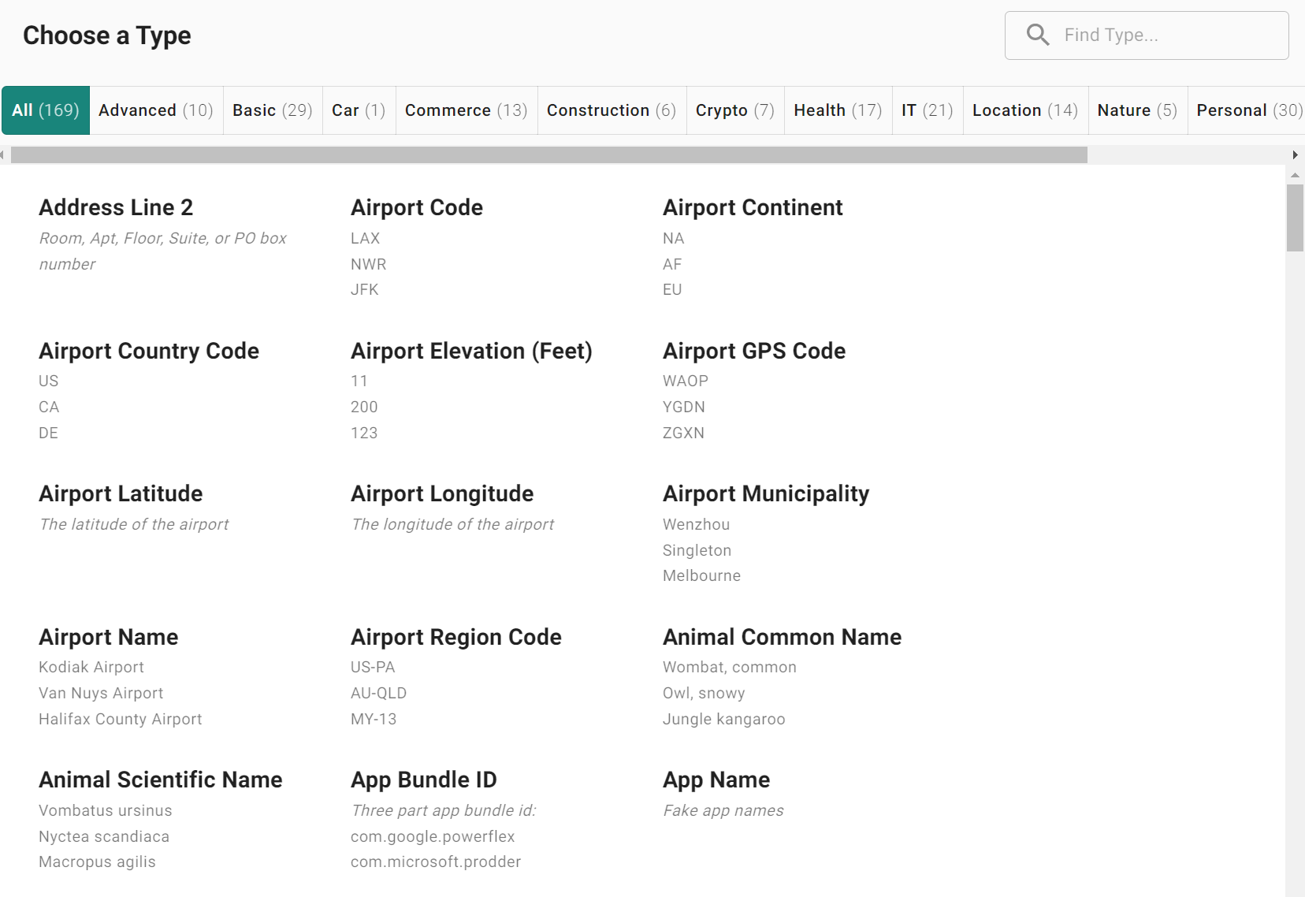
더미데이터 생성 페이지
다. 타입에는 기본 타입과 유저가 만든 타입으로 구분되어 있다
1) 유저가 만든 타입은 로그인 시에만 볼 수 있다
2) 기본 타입은 모든 사람에게 제공한다
LOGO
About Us 로그아웃
Basic Type
Created type by User

Slide 8
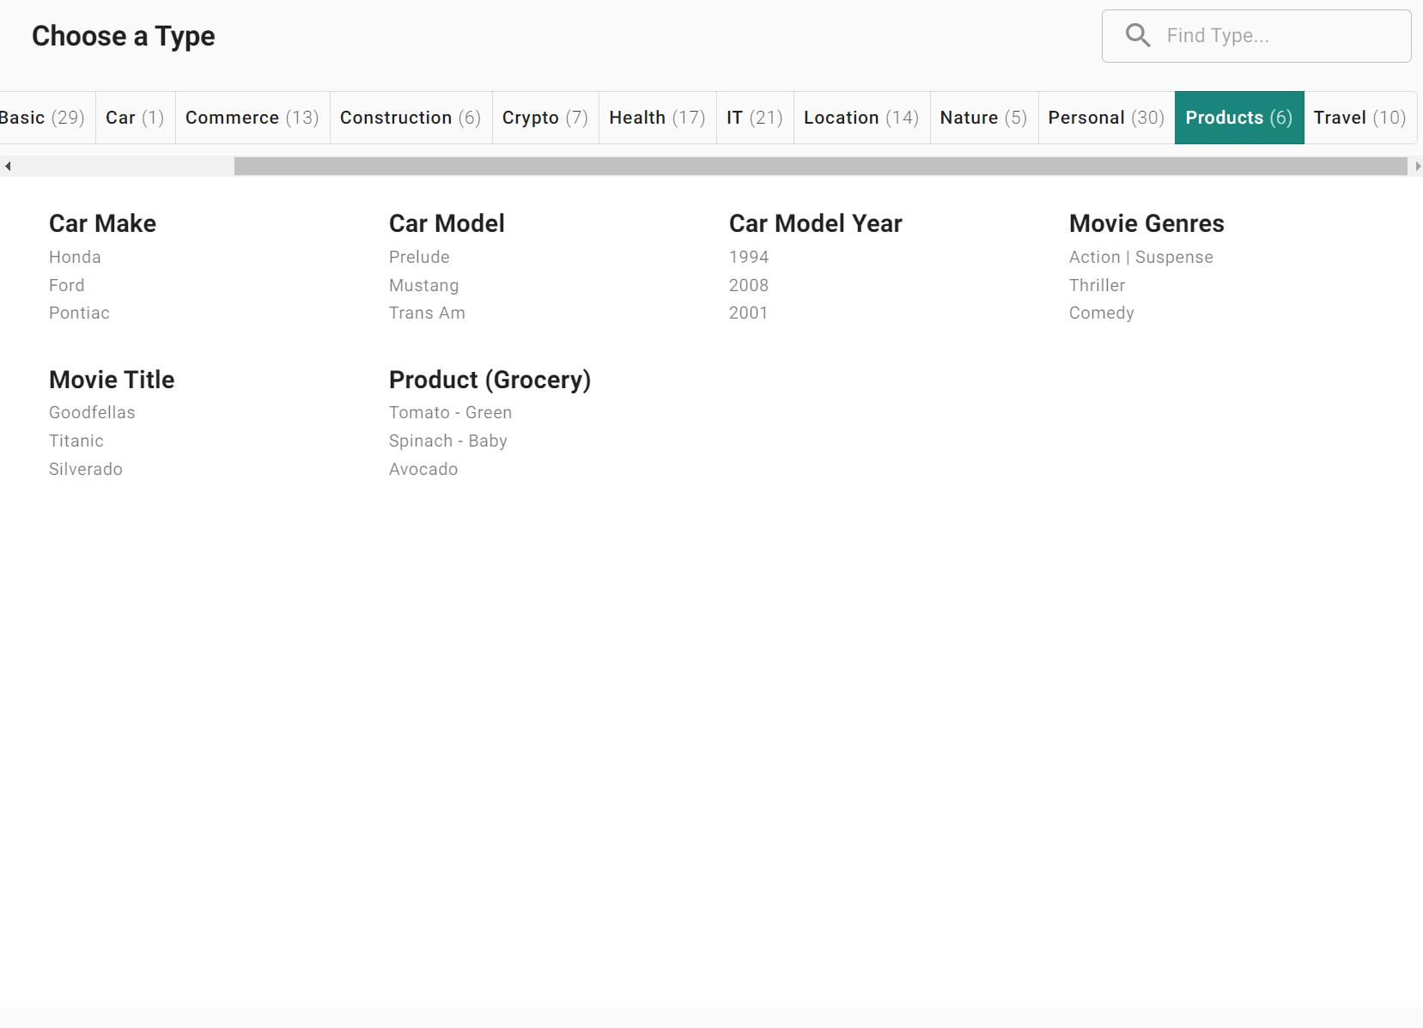
더미데이터 생성 페이지
라. 유저 타입에 들어가면 타입생성 버튼을 통해 타입을 생성할 수 잇다(공개/비공개지정)
LOGO
About Us 로그아웃
Basic Type
Created type by User
Add Type

Slide 9
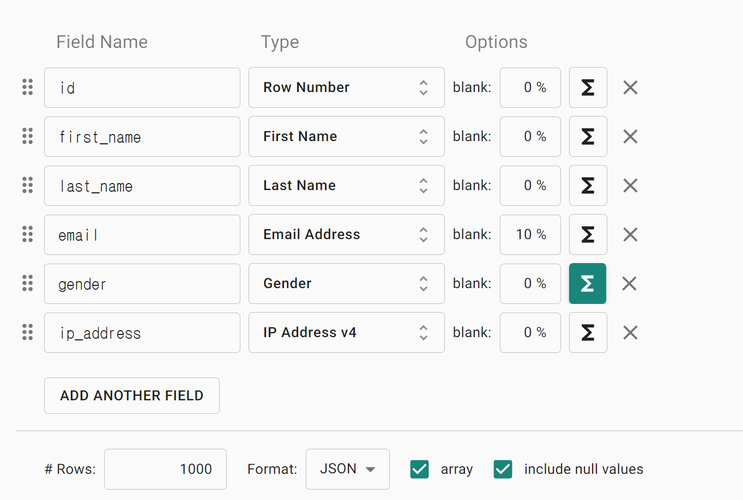
더미데이터 생성 페이지
마. 옵션에는 빈 값 %와 함수가 있다
바. 빈 값 %는 null값을 일부러 만들어 낸다
LOGO
About Us 로그아웃

Slide 10
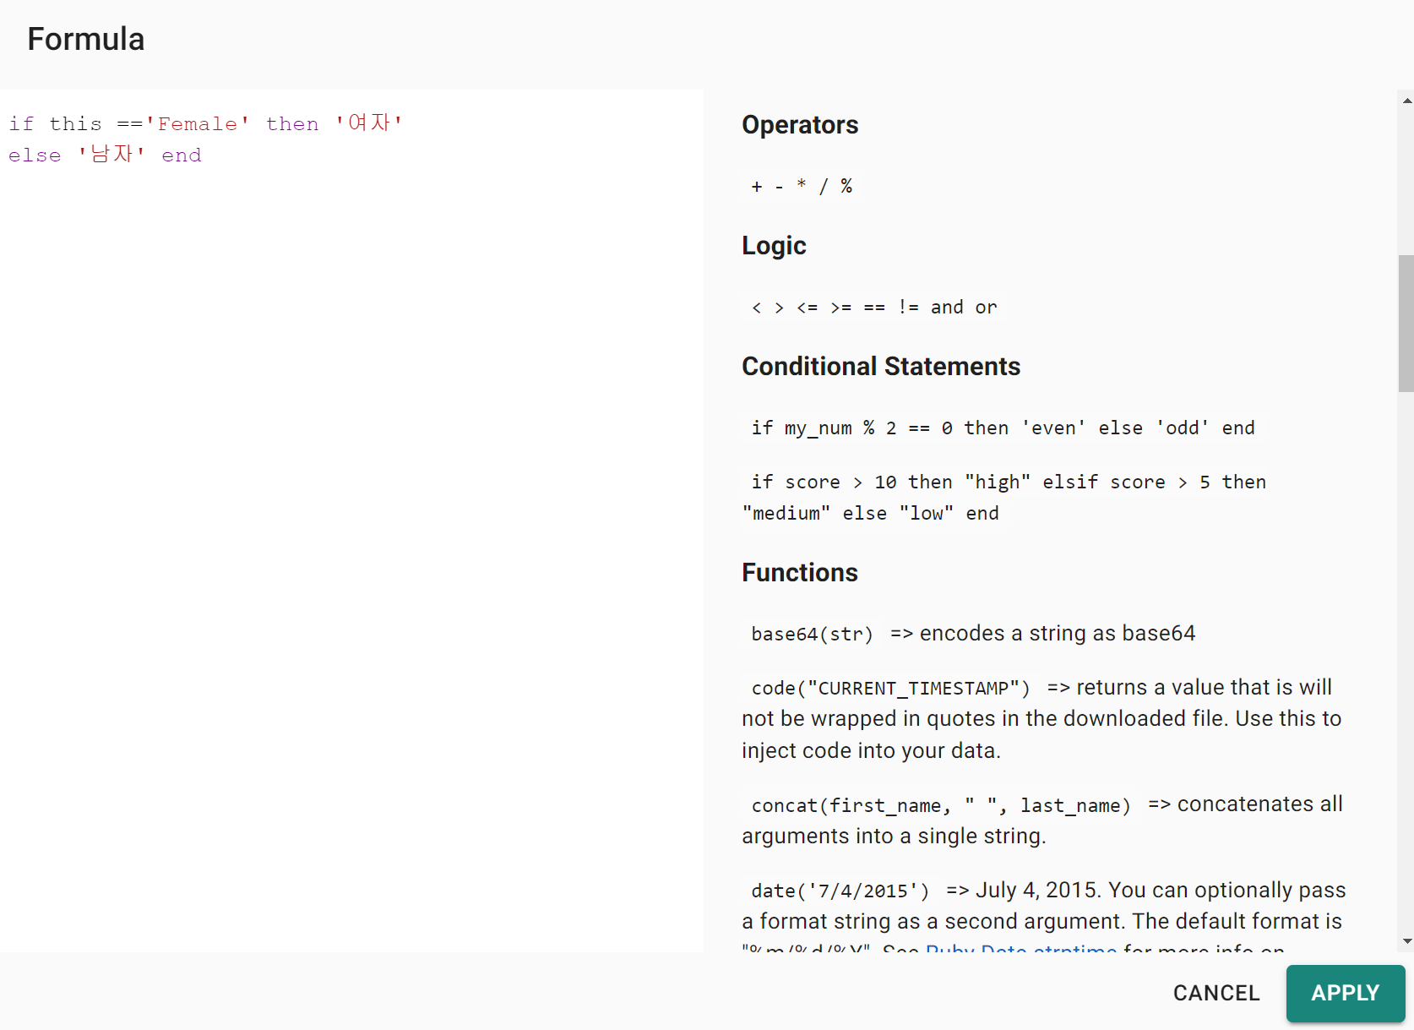
더미데이터 생성 페이지
사. 옵션 함수는 각 데이터를 조작할 수 있는 값을 유저가 넣을 수 있다
LOGO
About Us 로그아웃

Slide 11
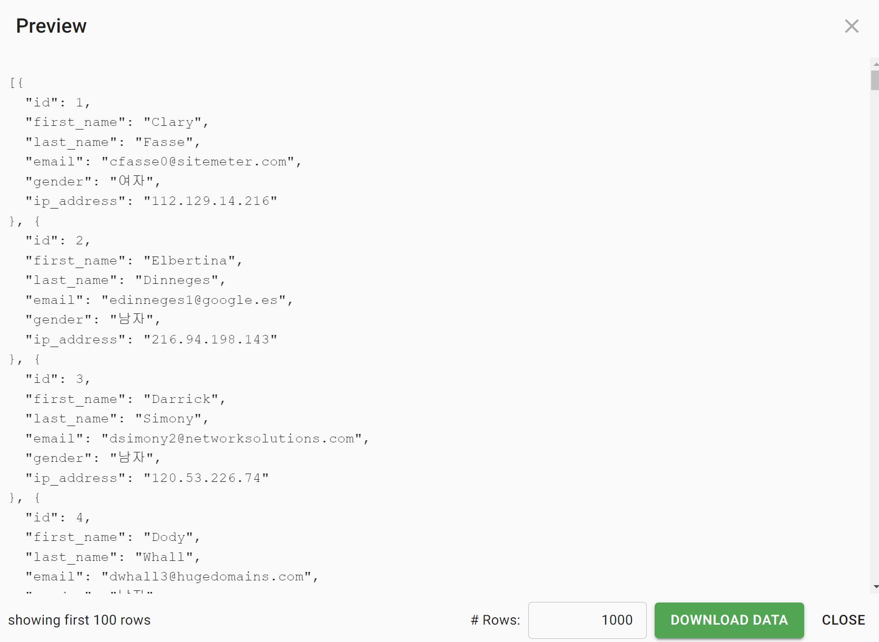
더미데이터 생성 페이지
아. 회원은 생성한 더미데이터를 저장 할 수 있다
LOGO
About Us 로그아웃

Slide 12
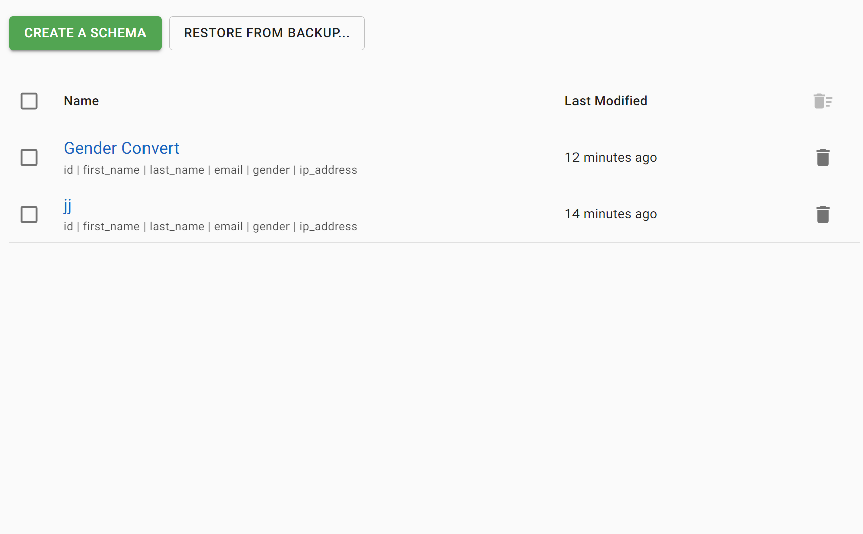
더미데이터 저장소
가. 로그인을 한 사람만 볼 수 있다
나. 생성한 더미데이터 목록을 저장할 수 있다.
다. 본인 목록과 전체 목록을 볼 수 있다
LOGO
About Us 로그아웃
My Schema Member total Schema

Slide 13
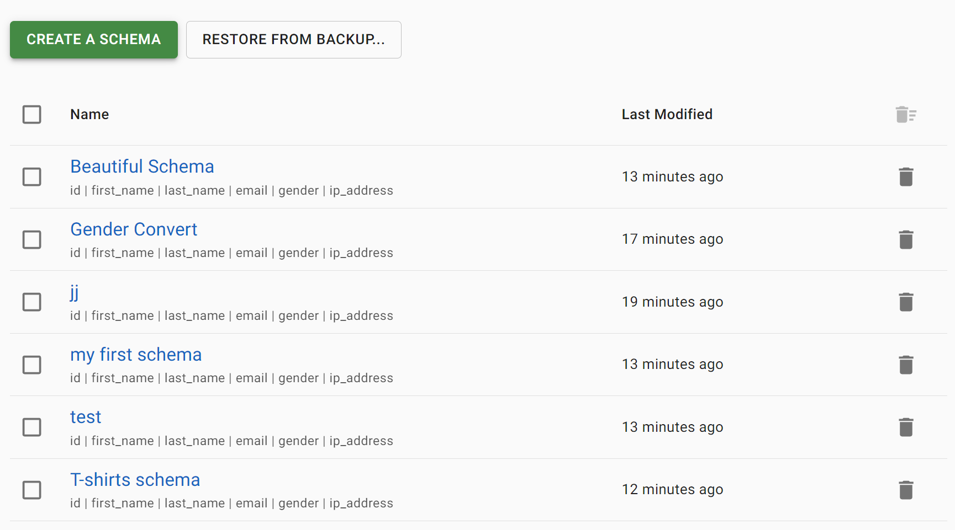
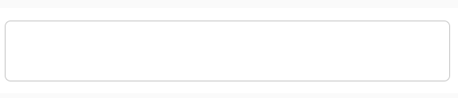
더미데이터 저장소
가. 로그인을 한 사람만 볼 수 있다
나. 생성한 더미데이터 목록을 저장할 수 있다.
다. 본인 목록과 전체 목록을 볼 수 있다
LOGO
About Us 로그아웃
My Schema Member total Schema
Search
Creator
dayeong
taewoo
taewoo
jiyeong
jaehong
kglim

Slide 14
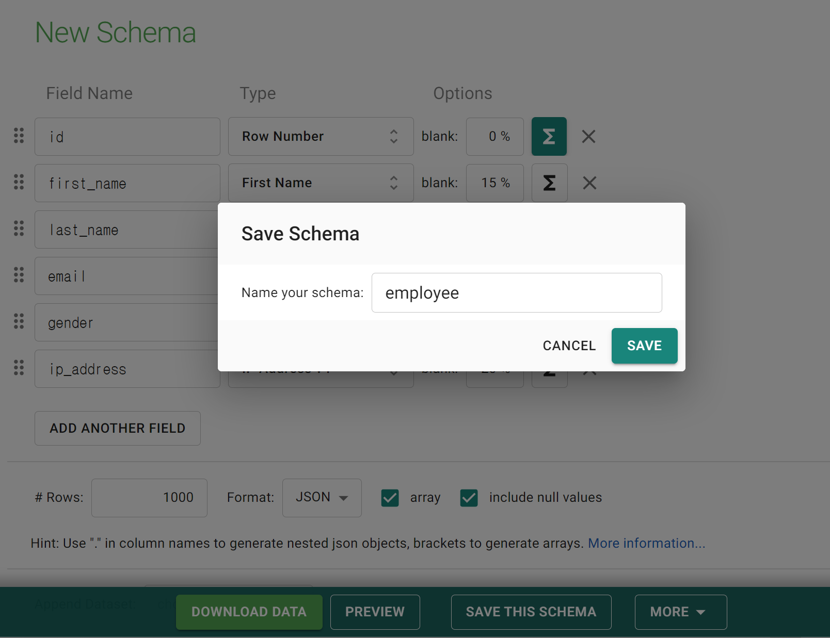

더미데이터 저장소
라. 본인이 만든 더미데이터는 공개/비공개 선택하여 저장할 수 있다
1) 비공개에 경우 최초 저장시 비밀번호를 설정해야한다
마. 공개된 자료는 모든 유저가 검색이 가능하다
바. 스크랩 기능으로 스크랩한 더미데이터는 따로 볼 수 있다.
LOGO
About Us 로그아웃
Access password
●●●●
V
private

Slide 15
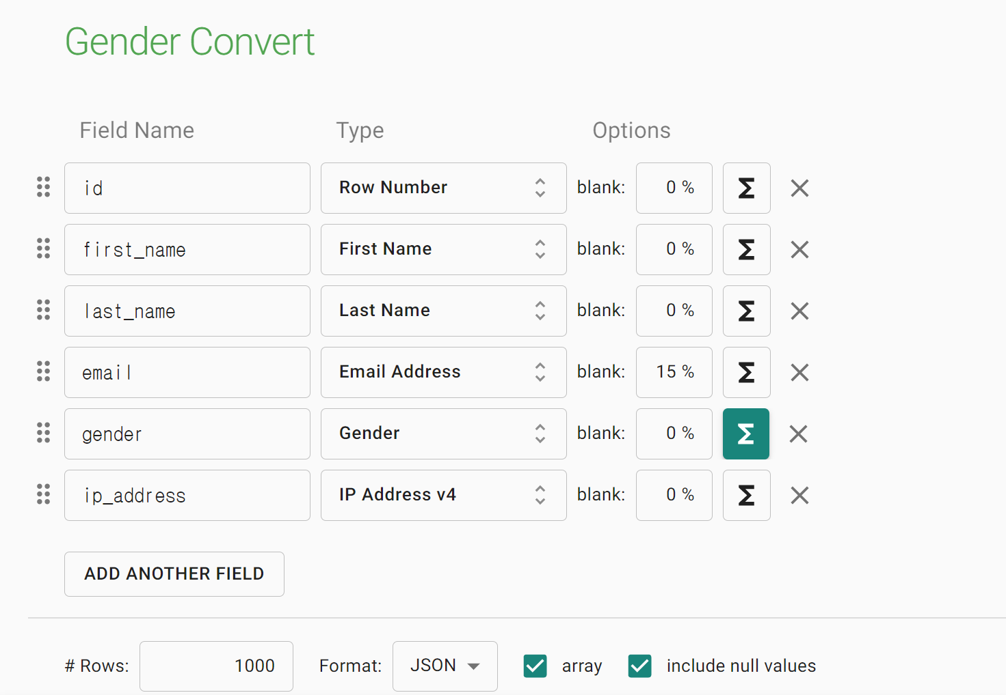
더미데이터 저장소
라. 본인이 만든 더미데이터는 공개/비공개 선택하여 저장할 수 있다
1) 비공개에 경우 최초 저장시 비밀번호를 설정해야한다
마. 공개된 자료는 모든 유저가 검색이 가능하다
바. 스크랩 기능으로 스크랩한 더미데이터는 따로 볼 수 있다.
LOGO
About Us 로그아웃
스크랩

Slide 16
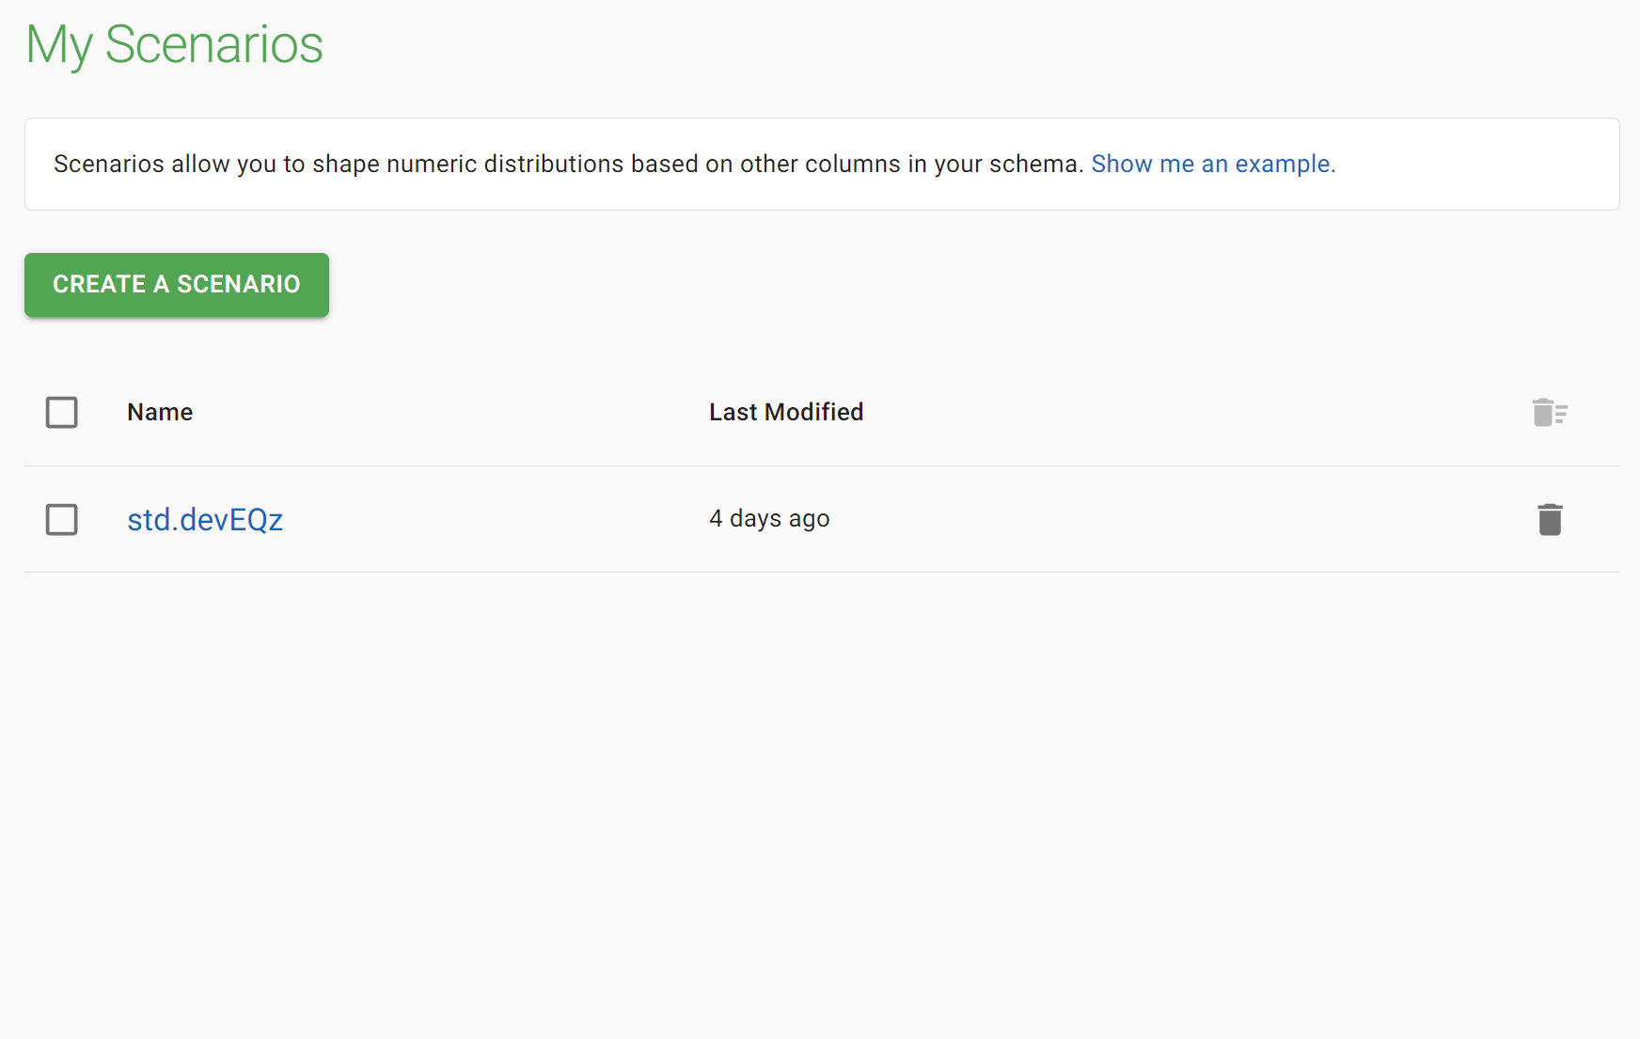
분포도 직접 설정 (시나리오)
가. 로그인을 한 사람만 사용할 수 있다.
나. 정규분포도를 사전에 만들어 놓을 수 있다
다. 만들 때 해당 이름과 정규분포치를 작성해 놓아야한다.
LOGO
About Us 로그아웃

Slide 17
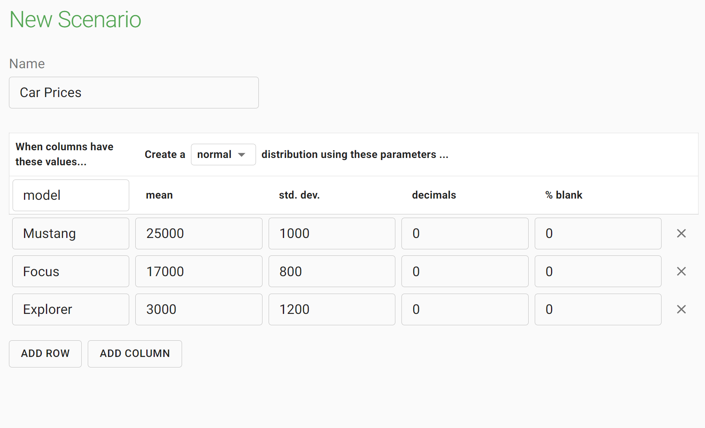
분포도 직접 설정 (시나리오)
가. 로그인을 한 사람만 사용할 수 있다.
나. 정규분포도를 사전에 만들어 놓을 수 있다
다. 만들 때 해당 이름과 정규분포치를 작성해 놓아야한다.
LOGO
About Us 로그아웃

Slide 18
분포도 직접 설정 (시나리오)
라. 본인이 만든 분포도는 공개/비공개 선택하여 저장할 수 있다
1) 비공개에 경우 최초 저장시 비밀번호를 설정해야한다
LOGO
About Us 로그아웃
Are you sure to save?
Scenario name
Car Prices
Access password
●●●●
V
private

Slide 19
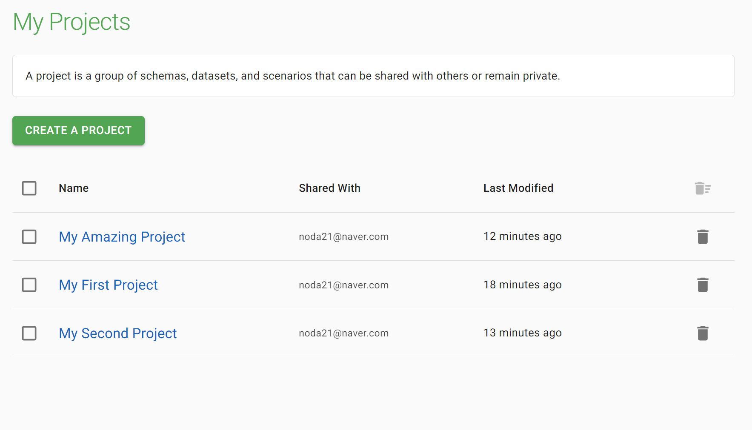
프로젝트 저장
가. 만들어 놓은 스키마, 데이터 타입, 분포도를 목록화하여 한 개의 이름으로 저장할 수 있다
LOGO
About Us 로그아웃

Slide 20
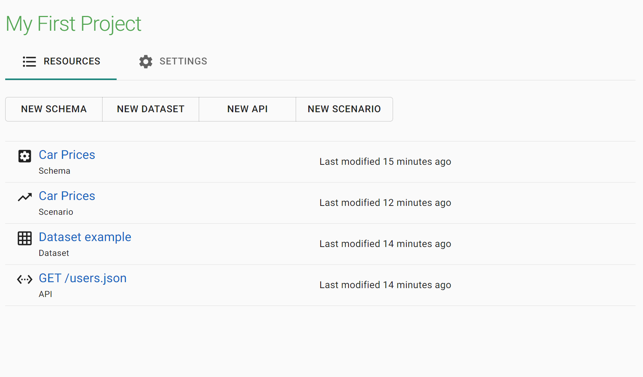
프로젝트 저장
가. 만들어 놓은 스키마, 데이터 타입, 분포도를 목록화하여 한 개의 이름으로 저장할 수 있다
LOGO
About Us 로그아웃

Slide 21

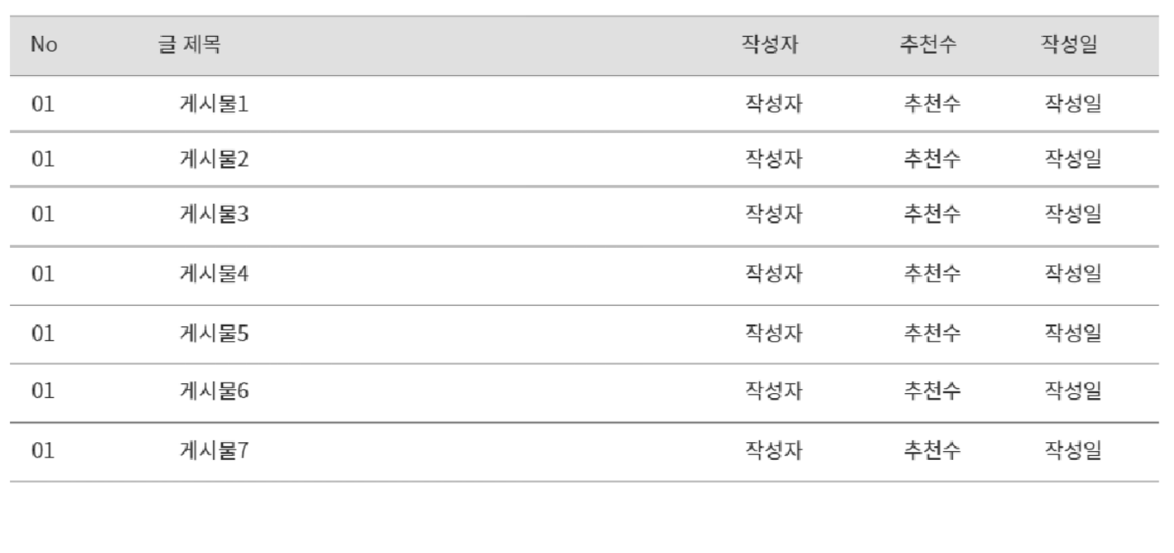
커뮤니티
가. 로그인을 한 유저만 사용할 수 있다
나. 커뮤니티 게시판에는 자유, 질문, 공유, 공지게시판이 있다.
LOGO
About Us 로그아웃
자유게시판
글쓰기
질문게시판
공유게시판
공지사항

Slide 22
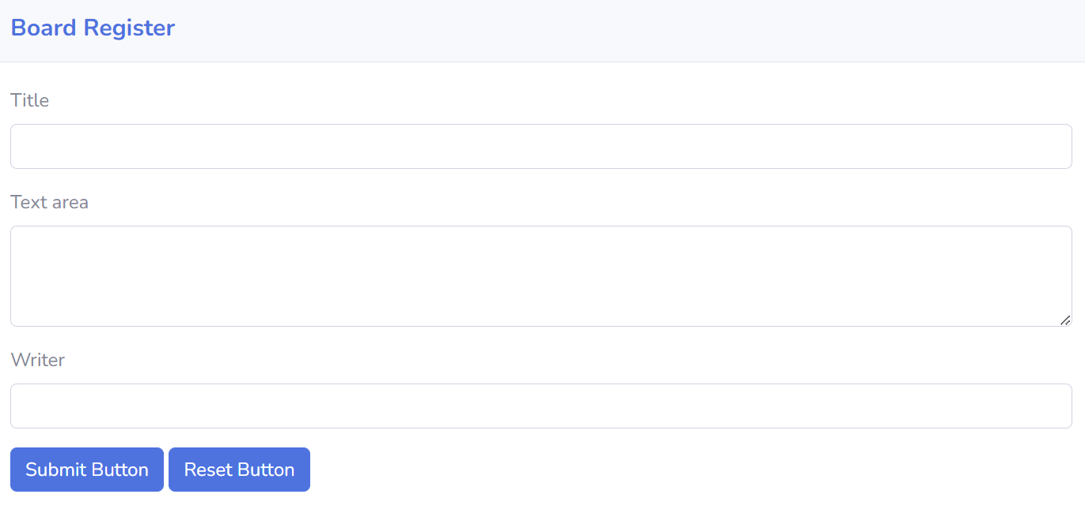
커뮤니티
다. 공지게시판을 제외한 모든 게시판은 로그인한 유저라면 작성할 수 있다.
LOGO
About Us 로그아웃
자유게시판
질문게시판
공유게시판
공지사항

Slide 23
커뮤니티
라. 공지게시판은 관리자만 작성가능하다.
LOGO
About Us 로그아웃
자유게시판
글쓰기
질문게시판
공유게시판
공지사항

Slide 24
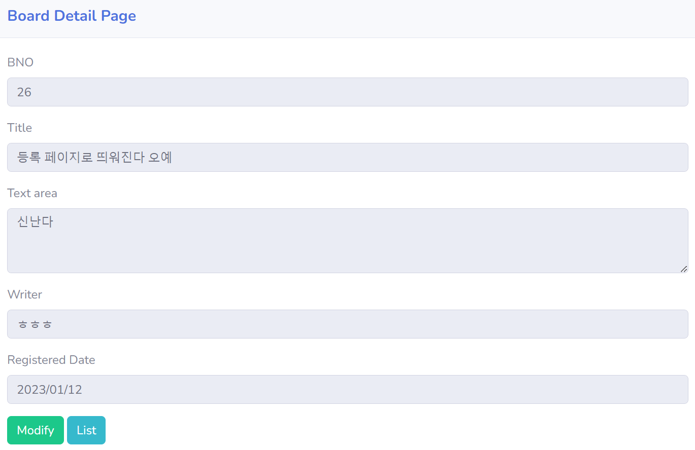
커뮤니티
마. 각 게시판에는 댓글을 달 수 있다
바. 본인이 작성한 글과 댓글은 수정 할 수 있다.
사. 신고하기 기능이 있다
LOGO
About Us 로그아웃
자유게시판
신고
질문게시판
공유게시판
공지사항
Comment
오 드디어 성공하셨네요 축하합니다
신고
네 경로를 잘못썼어요
신고
????
Add Comment

Slide 25
쪽지 기능
가. 쪽지 기능을 가지고 있으며, 클릭 시 쪽지 리스트로 넘어간다.
나. 새로운 쪽지가 있으면 n표시가 뜬다
LOGO
About Us 로그아웃
쪽지함
3
읽음 | 제목 | 보낸이 | 보낸날짜
 | 쪽지1 | 박예빈 | 23/01/16
 | 제목2 | 보낸이2 | 23/01/15
 | 제목3 | 보낸이3 | 23/01/13
 | 제목4 | 보낸이4 | 23/01/10
 | 제목5 | 보낸이5 | 23/01/09
 | 제목6 | 보낸이6 | 22/12/27

Slide 26
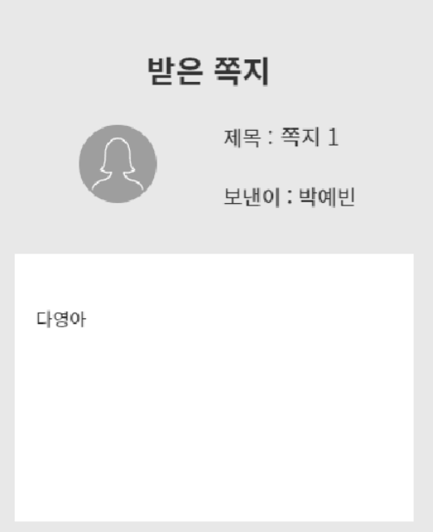
쪽지 기능
다. 접속 시 쪽지가 온다면 알림이 뜬다.
라. 차단 및 신고하기 기능이 있다.
LOGO
About Us 로그아웃
쪽지함
3
새로운 쪽지가 도착했습니다
신고
차단

Slide 27
문의사항
가. 문의사항 페이지에 작성이 가능한 공간과 전송버튼이 존재
LOGO
About Us 로그아웃
문의사항

Slide 28
관리자
가. 더미데이터 전체 저장 목록을 볼 수 있다.
LOGO
About Us 로그아웃
더미데이터
유저 관리
신고 조회
더미데이터 제목
문의사항
공지사항
쪽지함

Slide 29
관리자
나. 각 유저를 확인할 수 있으며, 수정 및 삭제할 수 있다
LOGO
About Us 로그아웃
더미데이터
유저 관리
User Name | 등록 더미데이터 | 작성 게시글 | 누적 신고수 | 가입날짜 | 수정 | 삭제
Dayeong | 15 | 1 | 0 | 23/01/16 | 수정 | 삭제
TW | 17 | 5 | 0 | 23/01/15 | 수정 | 삭제
JH | 8 | 6 | 1 | 23/01/13 | 수정 | 삭제
JY | 20 | 4 | 0 | 23/01/10 | 수정 | 삭제
YB | 5 | 10 | 2 | 23/01/09 | 수정 | 삭제
kglim | 5 | 20 | 5 | 22/12/27 | 수정 | 삭제
신고 조회
문의사항
공지사항
쪽지함

Slide 30
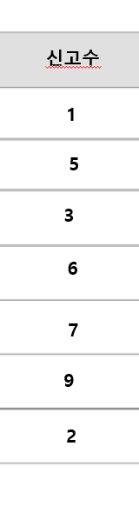
관리자
다. 유저의 게시글을 전체 관리할 수 있다.
LOGO
About Us 로그아웃
더미데이터
Username: Dayeong
유저 관리
더미데이터 제목
게시글
신고 조회
게시글
Dayeong
문의사항
Dayeong
공지사항
Dayeong
쪽지함
Dayeong
Dayeong
Dayeong
Dayeong

Slide 31
관리자
라. 관리자는 전체 신고 리스트를 볼 수 있다.
LOGO
About Us 로그아웃
더미데이터
유저 관리
신고수
신고 조회
Dayeong
1
신고수
문의사항
Dayeong
5
공지사항
3
TW
쪽지함
6
JH
JY
7
JH
9
YB
2

Slide 32
관리자
바. 관리자는 문의사항 목록을 볼 수 있다.
LOGO
About Us 로그아웃
더미데이터
유저 관리
신고 조회
뭐가 안돼요
문의사항
도와줘요
공지사항
왜이래요
쪽지함

Slide 33
관리자
바. 관리자는 공지사항에 글을 쓸 수 있다.
LOGO
About Us 로그아웃
더미데이터
글쓰기
유저 관리
신고 조회
버전 업 합니다
문의사항
기능 업데이드 되었습니다
공지사항
게시판 매너 지켜주세요
쪽지함

Slide 34
관리자
바. 관리자는 공지사항에 글을 쓸 수 있다.
사. ‘받는이’에는 전체 유저, 특정 유저 를 지정할 수 있다.
아. 예약 발송으로 발송되는 시간을 지정할 수 있다.
LOGO
About Us 로그아웃
더미데이터
임시저장
목록
보내기
유저 관리
제목
신고 조회
보내는이
문의사항
받는이
공지사항
예약 발송
쪽지함
첨부파일
내용

